Slide 1





Tan
微積分
6
定積分的應用
© 2011 Cengage Learning. All Rights Reserved. May not be scanned, copied or duplicated, or posted to a publicly accessible website, in whole or in part.

Slide 2

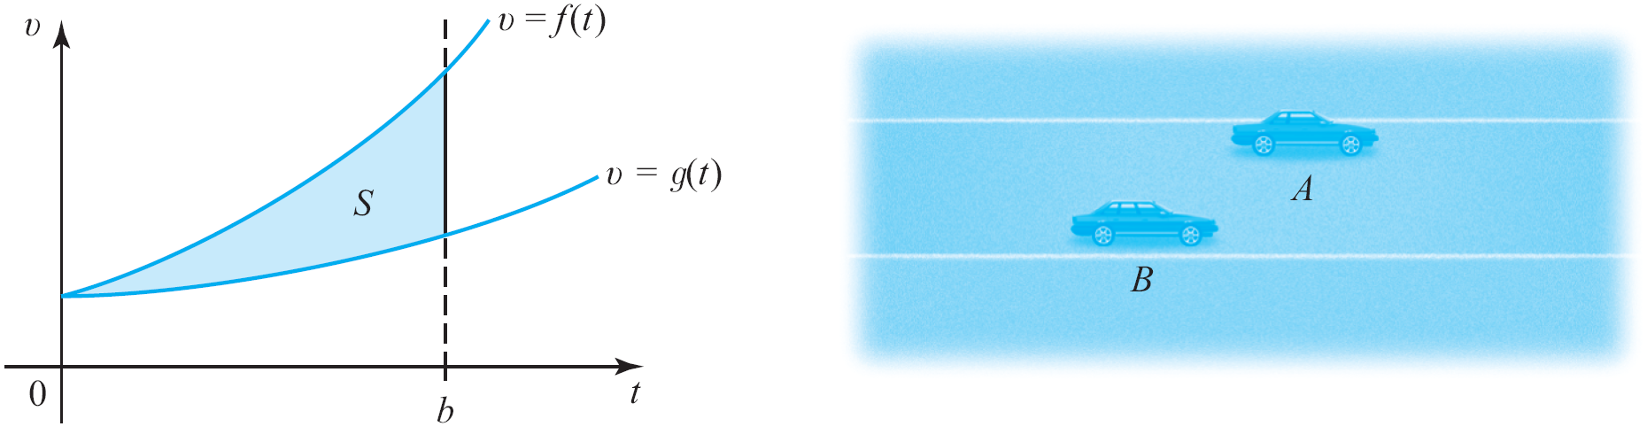
6.1
曲線之間的區域面積
真實生活的說明
兩輛汽車行駛在平直延伸的高速公路上。A車和B車的速度函數分別為v = f (t)和v = g(t)。這些函數的圖形展示於圖6.1。
圖6.1
陰影區域S 是A 車在時間t = b 時超越B 車的距離
Tan/微積分-Ch6.1-p297

Slide 3
真實生活的說明
圖形f 下方從t= 0 到t = b 之間的區域面積表示A 車行駛b 秒的總距離。
而B 車於相同的時段行駛的距離為圖形g 下方在[0, b] 區間的區域面積。
直覺上，知道圖形f 和g 在[0, b] 區間所夾的（陰影）區域S 的面積表示A 車在時間t = b 時超越B 車的距離。
Tan/微積分-Ch6.1-p297

Slide 4
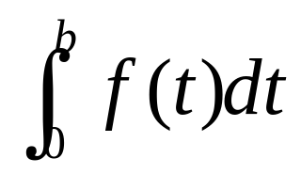
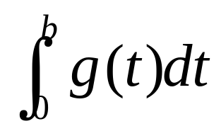
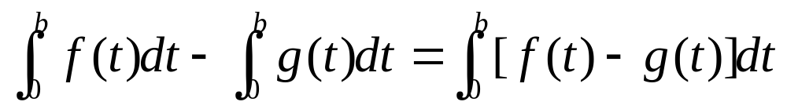
真實生活的說明
由於圖形f 下方在[0, b] 區間的區域面積為
且圖形g 下方在[0, b] 的區域面積為
得知區域S 的面積為
Tan/微積分-Ch6.1-p297~298

Slide 5
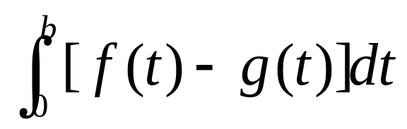
真實生活的說明
所以A 車在時間t = b 的時候超越B 車的距離為
此例題顯示，有些應用問題可以透過求兩曲線之間所夾區域的面積來求解，其結果可以透過合適的定積分得到。
Tan/微積分-Ch6.1-p298

Slide 6
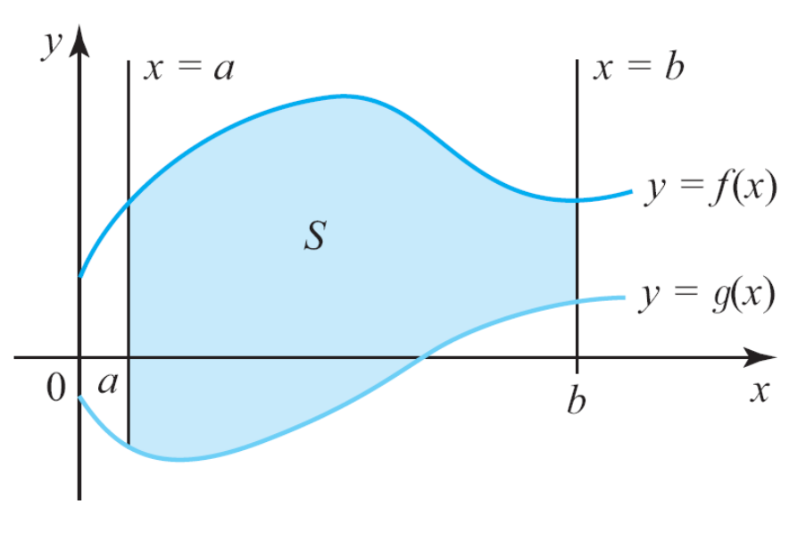
兩曲線之間區域的面積
假設函數f 和g 在[a, b] 都連續並在[a, b]， f (x) ≥ g(x) ，則圖形f 在圖形g 的上方或和它重疊。考慮圖6.2 中，被圖形f 和g 以及垂直線x = a 和x = b 所包圍的區域S。
圖6.2 圖形f 和g 之間在[a, b] 的區域S
Tan/微積分-Ch6.1-p298

Slide 7
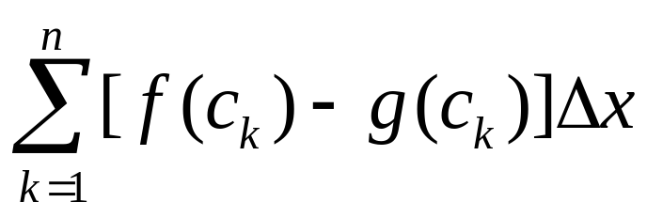
兩曲線之間區域的面積
選取[a, b] 的正規分割，
a = x₀ < x₁ < x₂ < x₃ < … < x_{n} = b
並將此分割組成函數f g 的黎曼和：
其中c_{k} 是子區間[x_{k–1}, x_{k}]內要被計算的點且Δx = (b – a)/n。此總和的第k 項表示高[f(c_{k}) – g(c_{k})]和寬Δx的長方形面積。
Tan/微積分-Ch6.1-p298

Slide 8
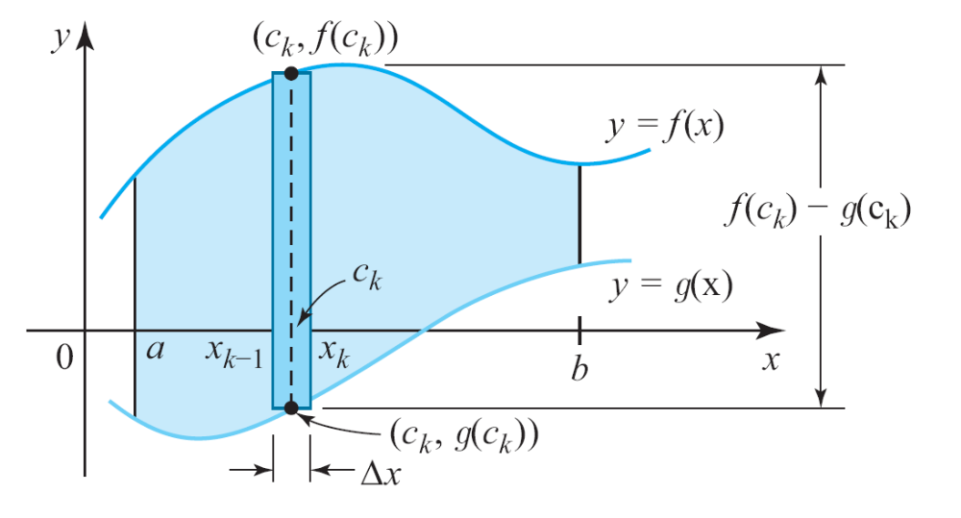
兩曲線之間區域的面積
如圖6.3 所示，此面積是圖形f 和g 之間在[x_{k–1}, x_{k}]區間的子區域S 的面積之近似值。
圖6.3
f − g 黎曼和的第k 項表示寬x 的第Δk 個長方形面積
Tan/微積分-Ch6.1-p298

Slide 9
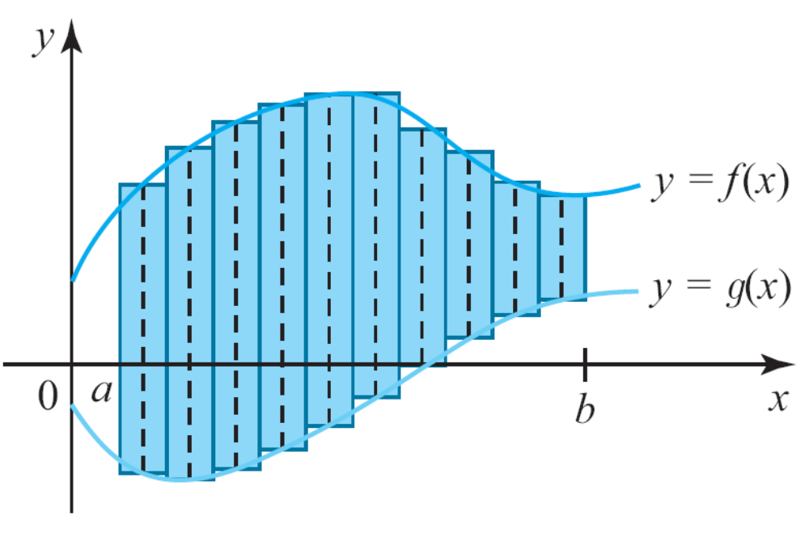
兩曲線之間區域的面積
因此，直覺上認定的S面積（圖6.4），可以用黎曼和來逼近。
圖6.4
f − g 的黎曼和近似S 的面積
Tan/微積分-Ch6.1-p298~299

Slide 10
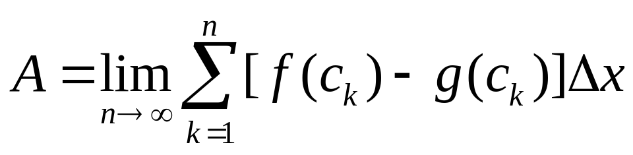
兩曲線之間區域的面積
當n越來越大，我們期待它有越來越好的近似值。
所以將積分定義為
(1)
因為f – g 在[a, b] 連續，式(1) 存在並等於f – g 從a 到b 的定積分。
Tan/微積分-Ch6.1-p298~299

Slide 11
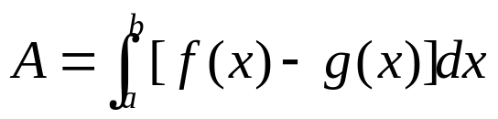
兩曲線之間區域的面積
這帶出S 之面積A 的定義如下。
定義 兩曲線之間區域的面積
令f 和g 在[a , b] 連續， 並假設[a , b] 內的所有x，f (x) ≥ g (x)，則由圖形f 和g 以及垂直線x = a 和x = b 所圍成的區域的面積為
(2)
Tan/微積分-Ch6.1-p299

Slide 12
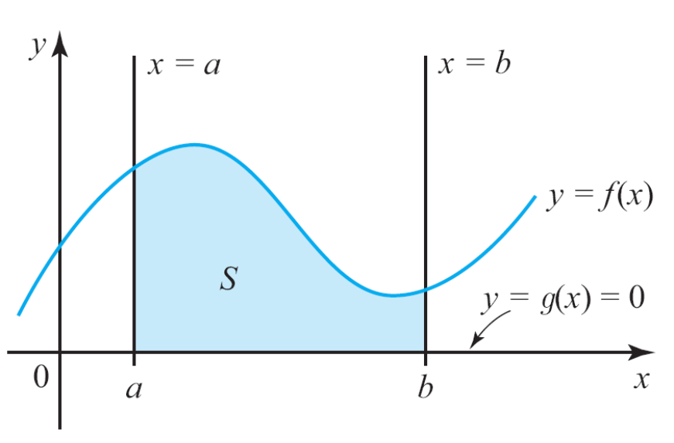
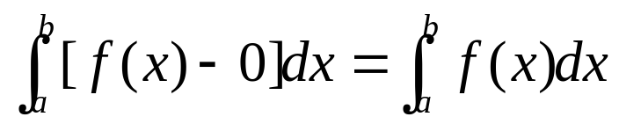
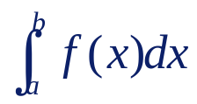
兩曲線之間區域的面積
1. 假如在[a, b] 內的所有x，g(x) = 0，則區域S 正是圖形f 在[a, b]下方的區域。所以它的面積為
如所預期的（圖6.5a）。
圖6.5
(a) 假如在[a, b] ，g (x) = 0，則
表示S 的面積
Tan/微積分-Ch6.1-p299

Slide 13
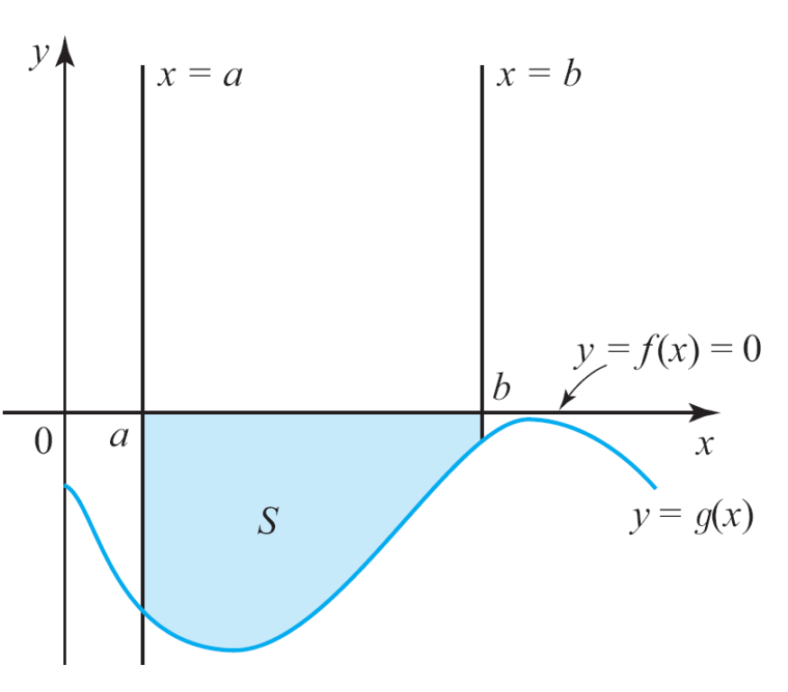
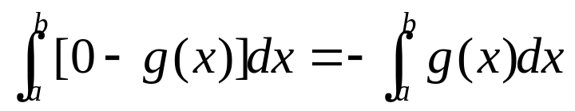
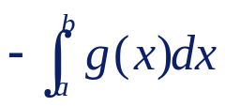
兩曲線之間區域的面積
2. 假如在[a, b] 內的所有x，f (x) = 0，則區域S 在x 軸上或在它的下方，且它的面積為
這說明可以將負函數的定積分解釋為圖形g 上方的區域在[a, b]的負面積（圖6.5b）。
圖6.5
(b) 假如在[a, b] ，f (x) = 0，則
表示S 的面積
Tan/微積分-Ch6.1-p299

Slide 14

兩曲線之間區域的面積
下面的步驟對建立式(2) 的積分有幫助。
求兩曲線之間所夾區域的面積
繪畫圖形f 和g 之間在[a, b] 所夾的區域。
繪畫高[f (x) − g (x)] 和寬Δ x 的代表性的長方形並標記它的面積為
Δ A = [f (x) − g( x)] Δ x
觀察得知長方形的高[f (x) − g (x)]，是式(2) 的被積分函數。寬Δ x 提醒我們要對x 積分。因此，
（圖6.6。）
Tan/微積分-Ch6.1-p299~300

Slide 15
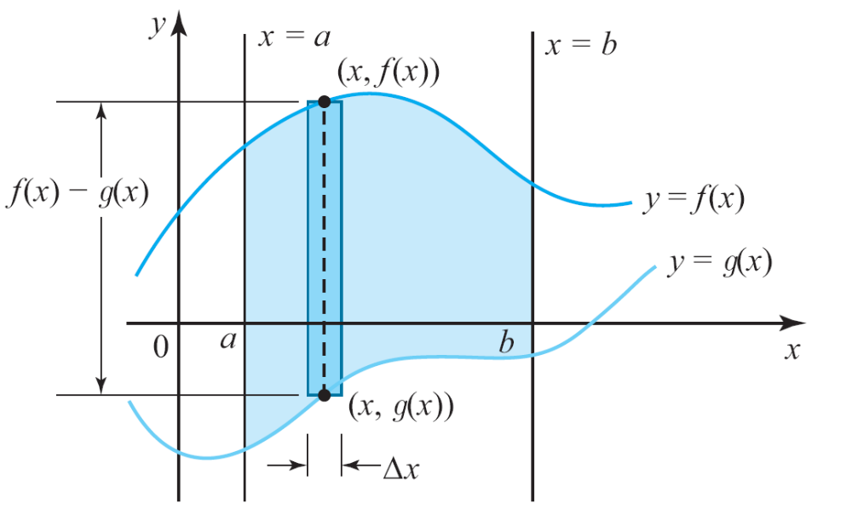
兩曲線之間區域的面積
圖6.6
直立式長方形的面積為ΔA = [f (x) − g (x)] Δ x
Tan/微積分-Ch6.1-p300

Slide 16
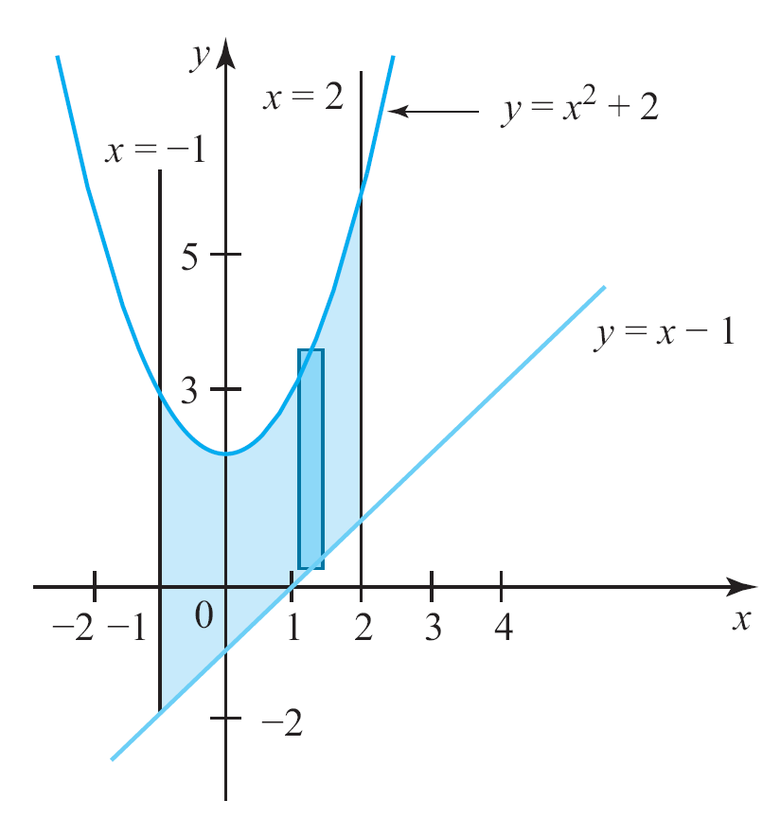
例題 1
求由圖形y = x² + 2和y = x – 1以及垂直線x = –1 和x = 2所圍成的區域面積。
解：
  首先先畫此區域和所
  代表的長方形（圖6.7）。
  觀察到圖形y = x² + 2
  在圖形y = x – 1的上方。
圖6.7
在[ 1, 2]，圖形f (x) = x² + 2 在圖形g (x) = x− 1 的上方
Tan/微積分-Ch6.1-p300

Slide 17
例題 1－解
令f (x) = x² + 2和g(x) = x – 1 ，則在[–1, 2]， f (x) ≥ g(x) 。
同時，由圖中可得直立式的長方形面積為
ΔA = [f (x) – g(x)]Δx
= [(x² + 2) – (x – 1)]Δx
= (x² – x + 3)Δx （上面的函數−下面的函數）Δ x
Tan/微積分-Ch6.1-p300

Slide 18

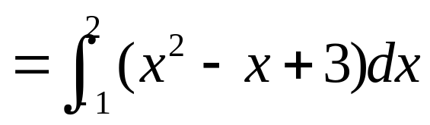
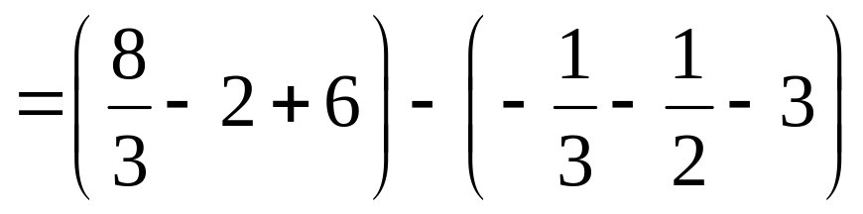
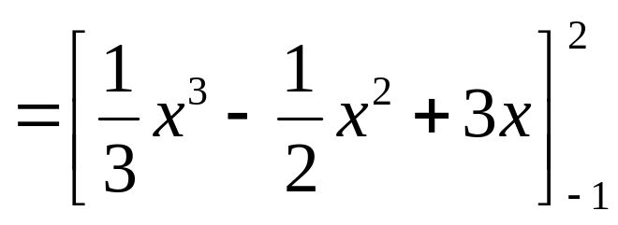
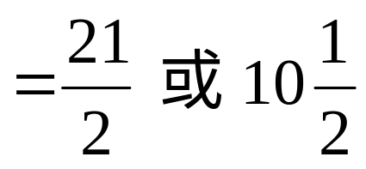
例題 1－解
故所求區域的面積為
Tan/微積分-Ch6.1-p300

Slide 19
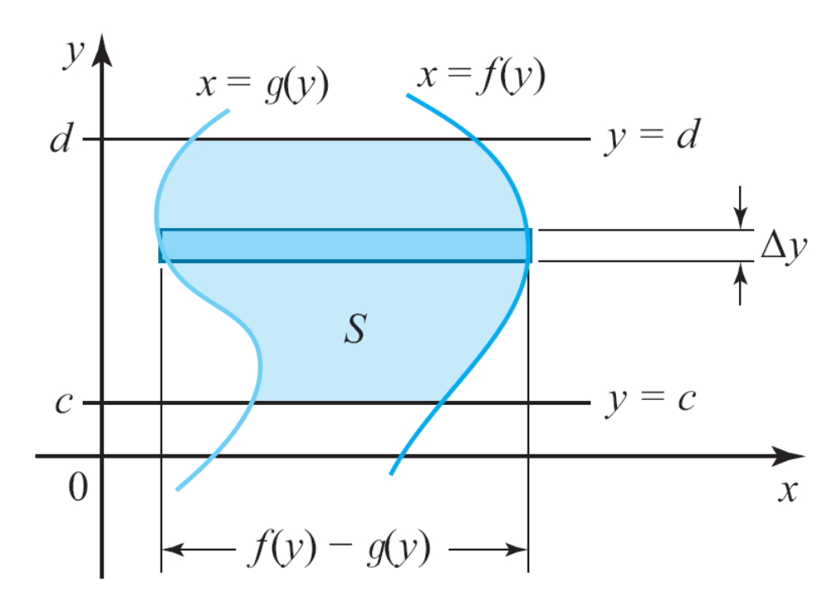
對y 積分
有時在求區域面積時，對y 積分會比對x 積分更容易。譬如：圖6.10 展示的區域是由圖形x = f (y)和x = g (y)以及水平線y = c 和y = d 所圍成的，其中f (y) ≥ g(y)和c ≤ d。
圖6.10
在[c, d]，區域S 的左邊界限是圖形
x = g (y) 且右邊界限是圖形x = f (y)
Tan/微積分-Ch6.1-p302

Slide 20
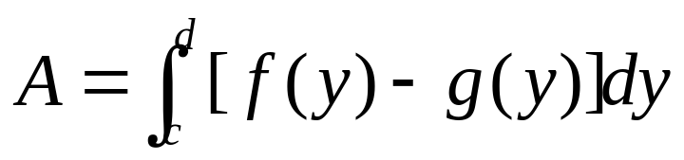
對y 積分
由條件f (y) ≥ g(y)推得圖形f 在圖形g 的右邊。
考慮長[f (y) – g (y)] 和寬Δ y 的長方形，它的面積為
ΔA = [f(y) – g(y)]Δy
所以S 的面積為
(3)
因為式(3) 的推演與式(2) 基本上是一樣，所以此處省略。
Tan/微積分-Ch6.1-p302

Slide 21
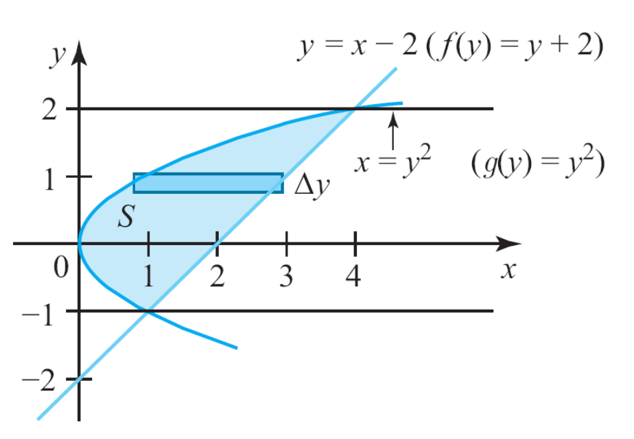
例題 4
使用對y 積分的方式解例題3 的問題。
解：
檢查區域S，得知它
是由圖形f (y) = y + 2
（y = x – 2 解x），
g (y) = y²，和水平線
y = – 1 與y = 2 所圍
成的（圖6.11）。
圖6.11
水平長方形的面積為[f (y) −g (y)] Δy
Tan/微積分-Ch6.1-p302

Slide 22
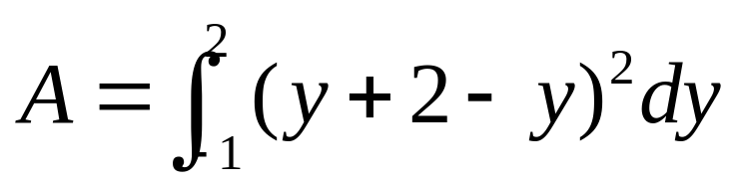
例題 4－解
在[–1, 2]內的所有y， f (y) ≥ g (y)。所以代表性的水平長方形面積為
ΔA = [f (y) – g(y)]Δy
= [(y + 2) – y²]Δy
= (y + 2 – y²)Δy （右邊的函數−左邊的函數） Δy
因此
Tan/微積分-Ch6.1-p302~303

Slide 23
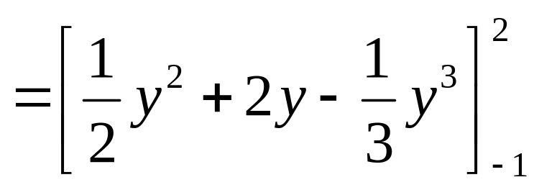
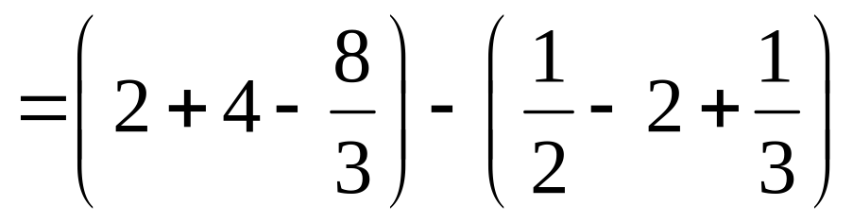
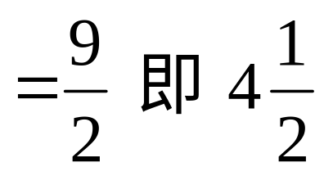
例題 4－解
Tan/微積分-Ch6.1-p303

Slide 24
當曲線糾纏在一起時，應該怎麼辦？
有時候，我們所求的面積是兩曲線所夾的區域S，這兩曲線在某些x 處，函數f 在另一個函數g 的上方（f (x) ≥ g (x)），並在其他x 處，函數f 在另一個函數g 的下方（f (x) ≤ g (x)）。
為了求區域S 的面積，先將它分成小區域S₁, S₂, … , S_{n} ，每一個有其獨自的條件f (x) ≥ g (x) 或f (x) ≤ g (x)。
Tan/微積分-Ch6.1-p303

Slide 25
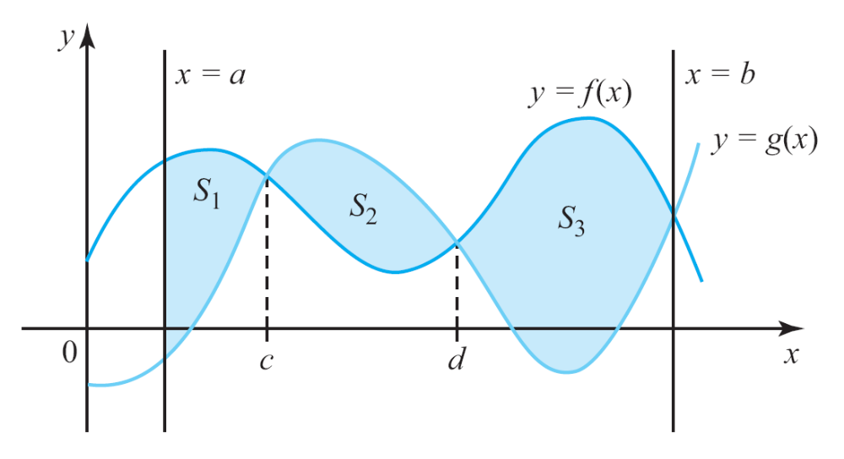
當曲線糾纏在一起時，應該怎麼辦？
圖6.12 有n = 3 的情形。接著再使用之前的步驟計算每個小區域的面積。
圖6.12
區域S 是f (x) ≥ g (x)的S₁，f (x) ≤g (x) 的S₂，和f (x) ≥ g (x) 的S₃ 的聯集
Tan/微積分-Ch6.1-p303

Slide 26
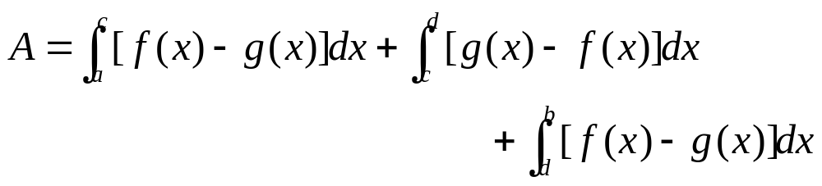
當曲線糾纏在一起時，應該怎麼辦？
最後將這些面積加起來就是S 的面積。
因此，圖6.12 是圖形f 和g 以及垂直線x = a和x = b 所圍成的區域S，其面積為
Tan/微積分-Ch6.1-p303

Slide 27
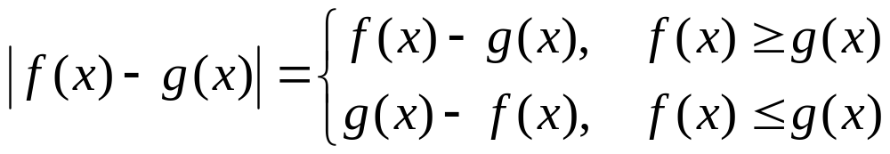
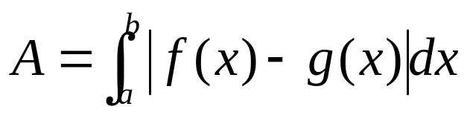
當曲線糾纏在一起時，應該怎麼辦？
因為
所以A 可簡寫成
(4)
然而當使用式(4) 時，仍需決定[a, b] 區間的哪些子區間f (x) ≥ g (x)且／或g (x) ≥ f (x)，然後將A 寫成這些子區間之子區域面積的積分和。
Tan/微積分-Ch6.1-p303~304

Slide 28
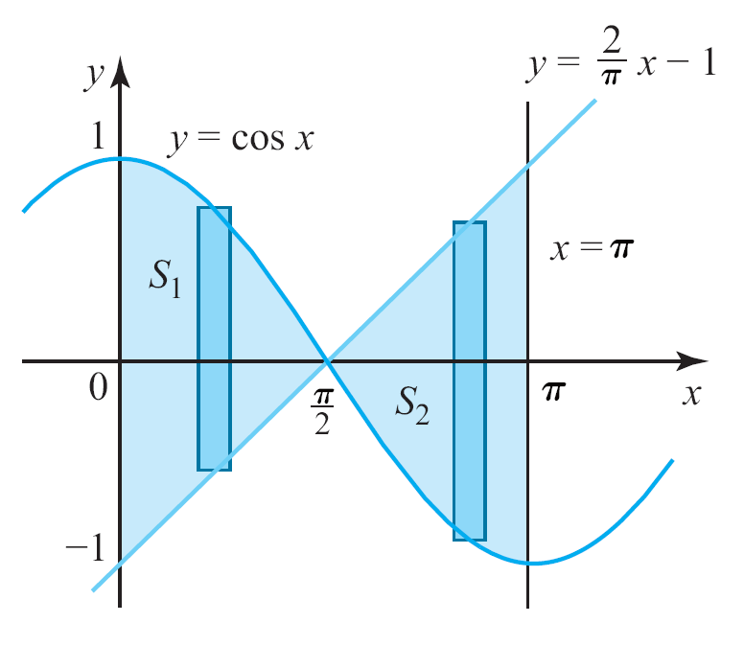
例題 5
已知由圖形y = cos x 和y = (2/π)x – 1以及垂直線x = 0 和x = π所圍的區域，求區域S 的面積。
解：
區域S 展示於圖6.13。
圖6.13
S 的面積是S₁ 和S₂ 的面積和
Tan/微積分-Ch6.1-p304

Slide 29
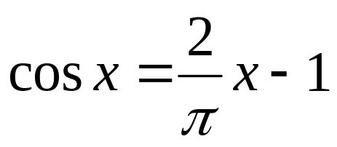

例題 5－解
為了找圖形y = cos x 和y = (2/π)x – 1的交點，我們求兩方程式的聯立解。
將第一式代入第二式，得到
檢視圖形，得知x = π/2是唯一的解。
所以交點是( , 0)。
令f (x) = cos x 和g(x) = (2/π)x – 1 。
Tan/微積分-Ch6.1-p304

Slide 30
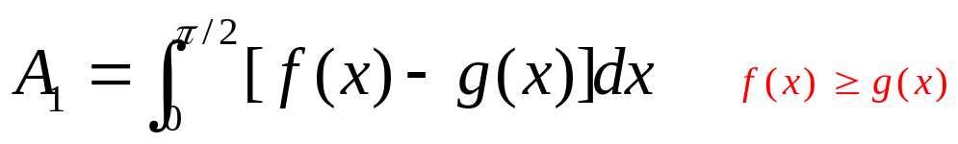
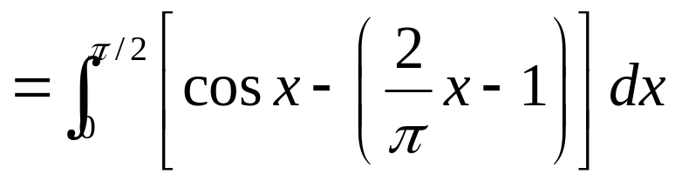
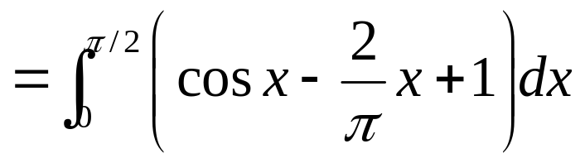
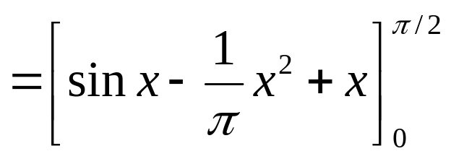
例題 5－解
參考圖6.13，得知子區域S₁ 和S₂ 的面積A₁ 和A₂ 分別為
圖6.13
S 的面積是S₁ 和S₂ 的面積和
Tan/微積分-Ch6.1-p304

Slide 31
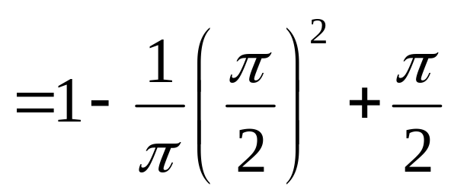
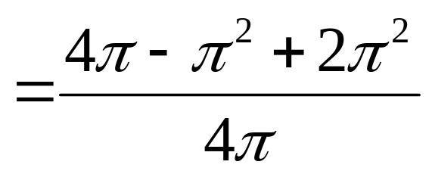
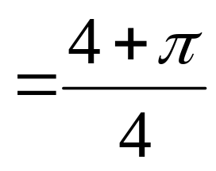
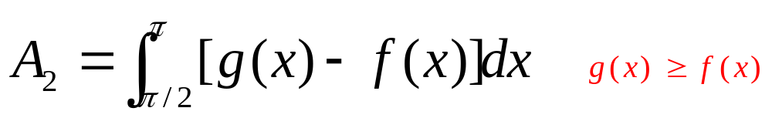
例題 5－解
和
Tan/微積分-Ch6.1-p304

Slide 32
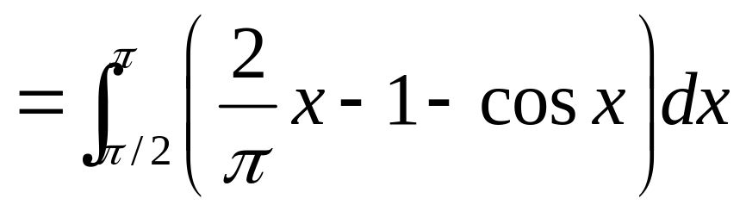
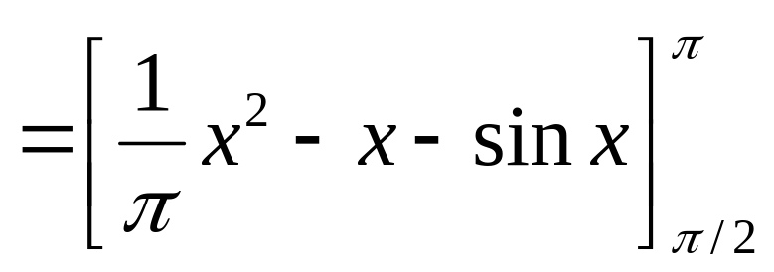
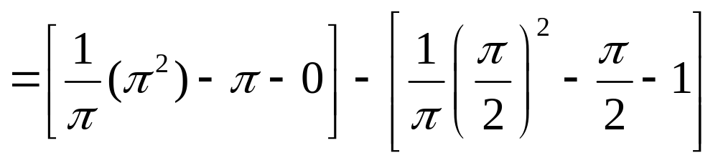
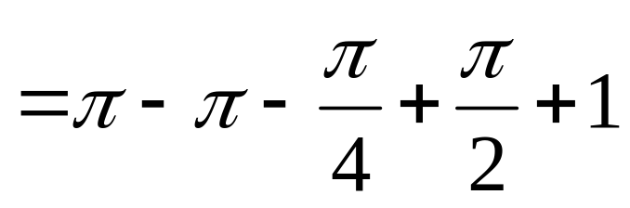

例題 5－解
Tan/微積分-Ch6.1-p304

Slide 33
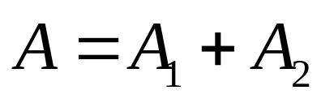
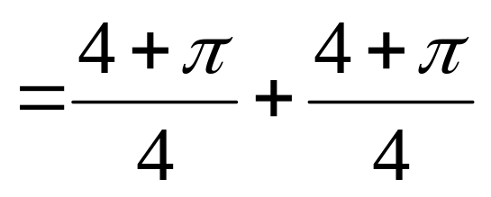


例題 5－解
因此所求的面積為
Tan/微積分-Ch6.1-p305

